Slide 1
NEKAJ UTRIKOV IZ OBDOBJA
12.02.1941
12.02.2021
Nisem kriv, da sem se rodil, sem pa vesel, da sem še živ.

Slide 2
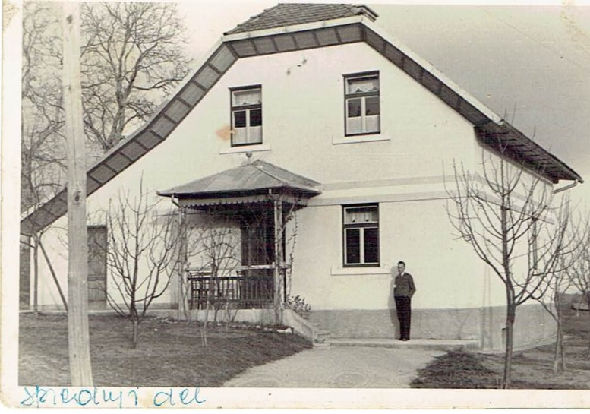
Leto 1938 - ata nam je pripravil DOM

Slide 3
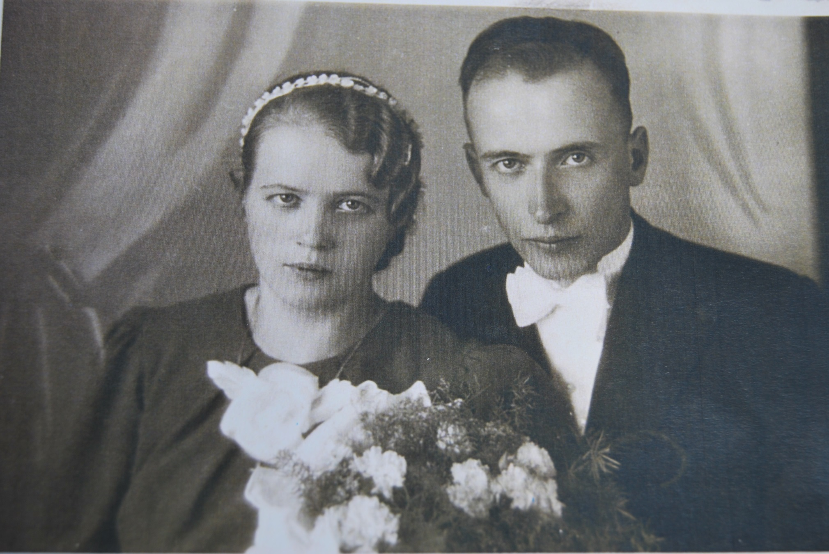
Moja starša , Veronika Teran in Franc GRAŠIČ poročena 1938

Slide 4
Dne 12. 02.1941 ob 09.00 uri sem kot DRUGI otrok mojim staršem prijokal na svet in to kar DOMA!!

Slide 5
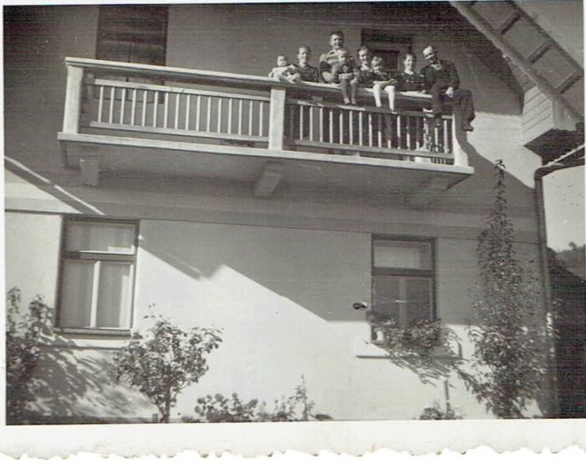
1942 – še nisem bil na svojih nogah

Slide 6
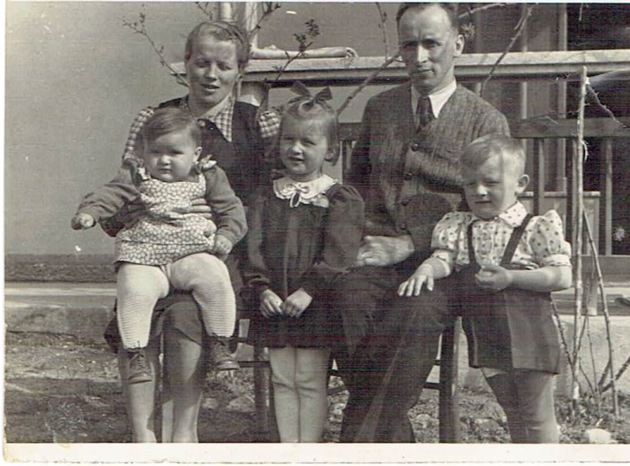
1943 - pridružila se nam je druga sestrica, lepa družina

Slide 7
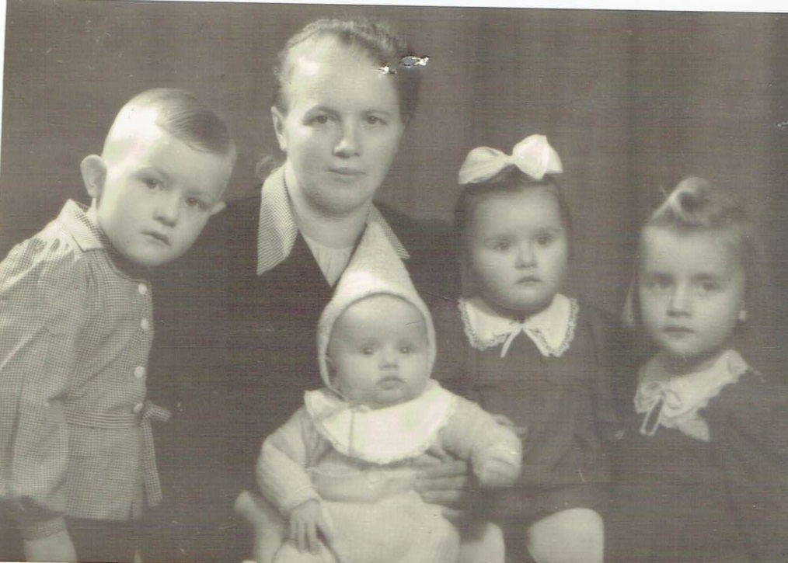
Še ena sestric aprišla na svetPridružila se nam je druga sestrica, 1944 še ena sestrica se nam je pridružila - lepa družinica, bila je 1944 še ena sestrica – bila je vojna in mama sama z nami

Slide 8
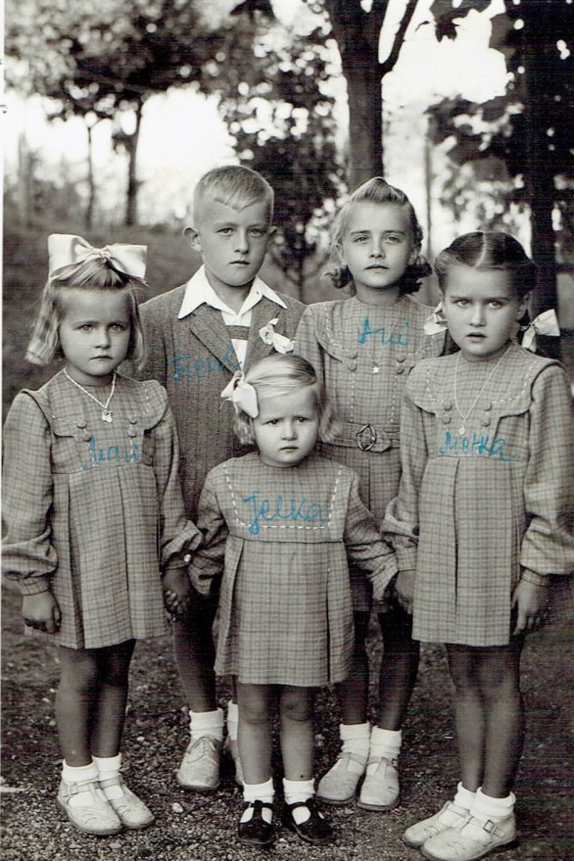
Tu pa nas je bilo že PET, mama poskrbela za urejenost!!

Slide 9
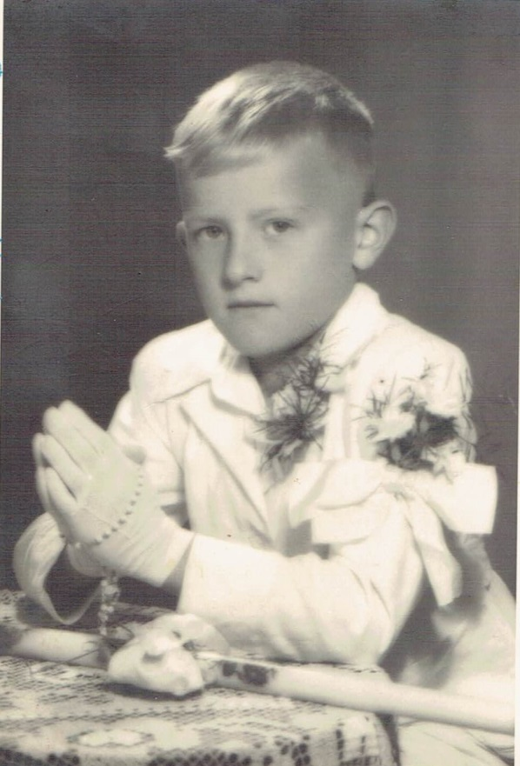
1947 moje PRVO OBHAJILO

Slide 10
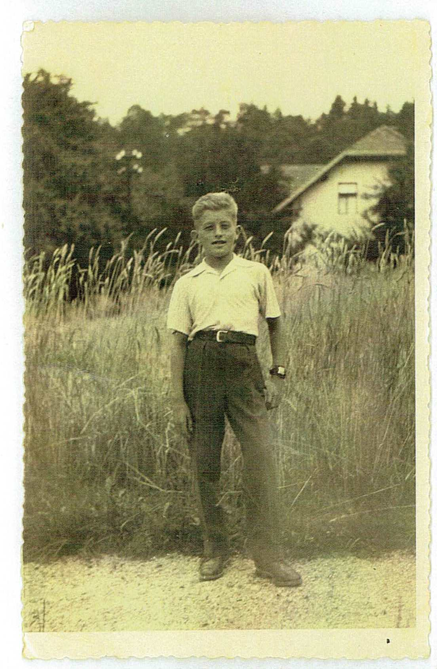
Rad sem pokazal URO, mislim, da sem jo dobil za BIRMO.

Slide 11
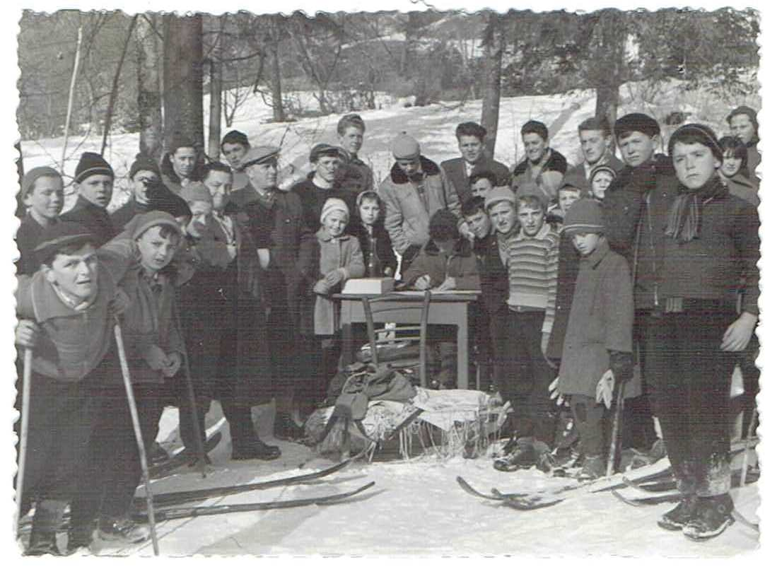
Partizan Križe – smučarske tekme

Slide 12
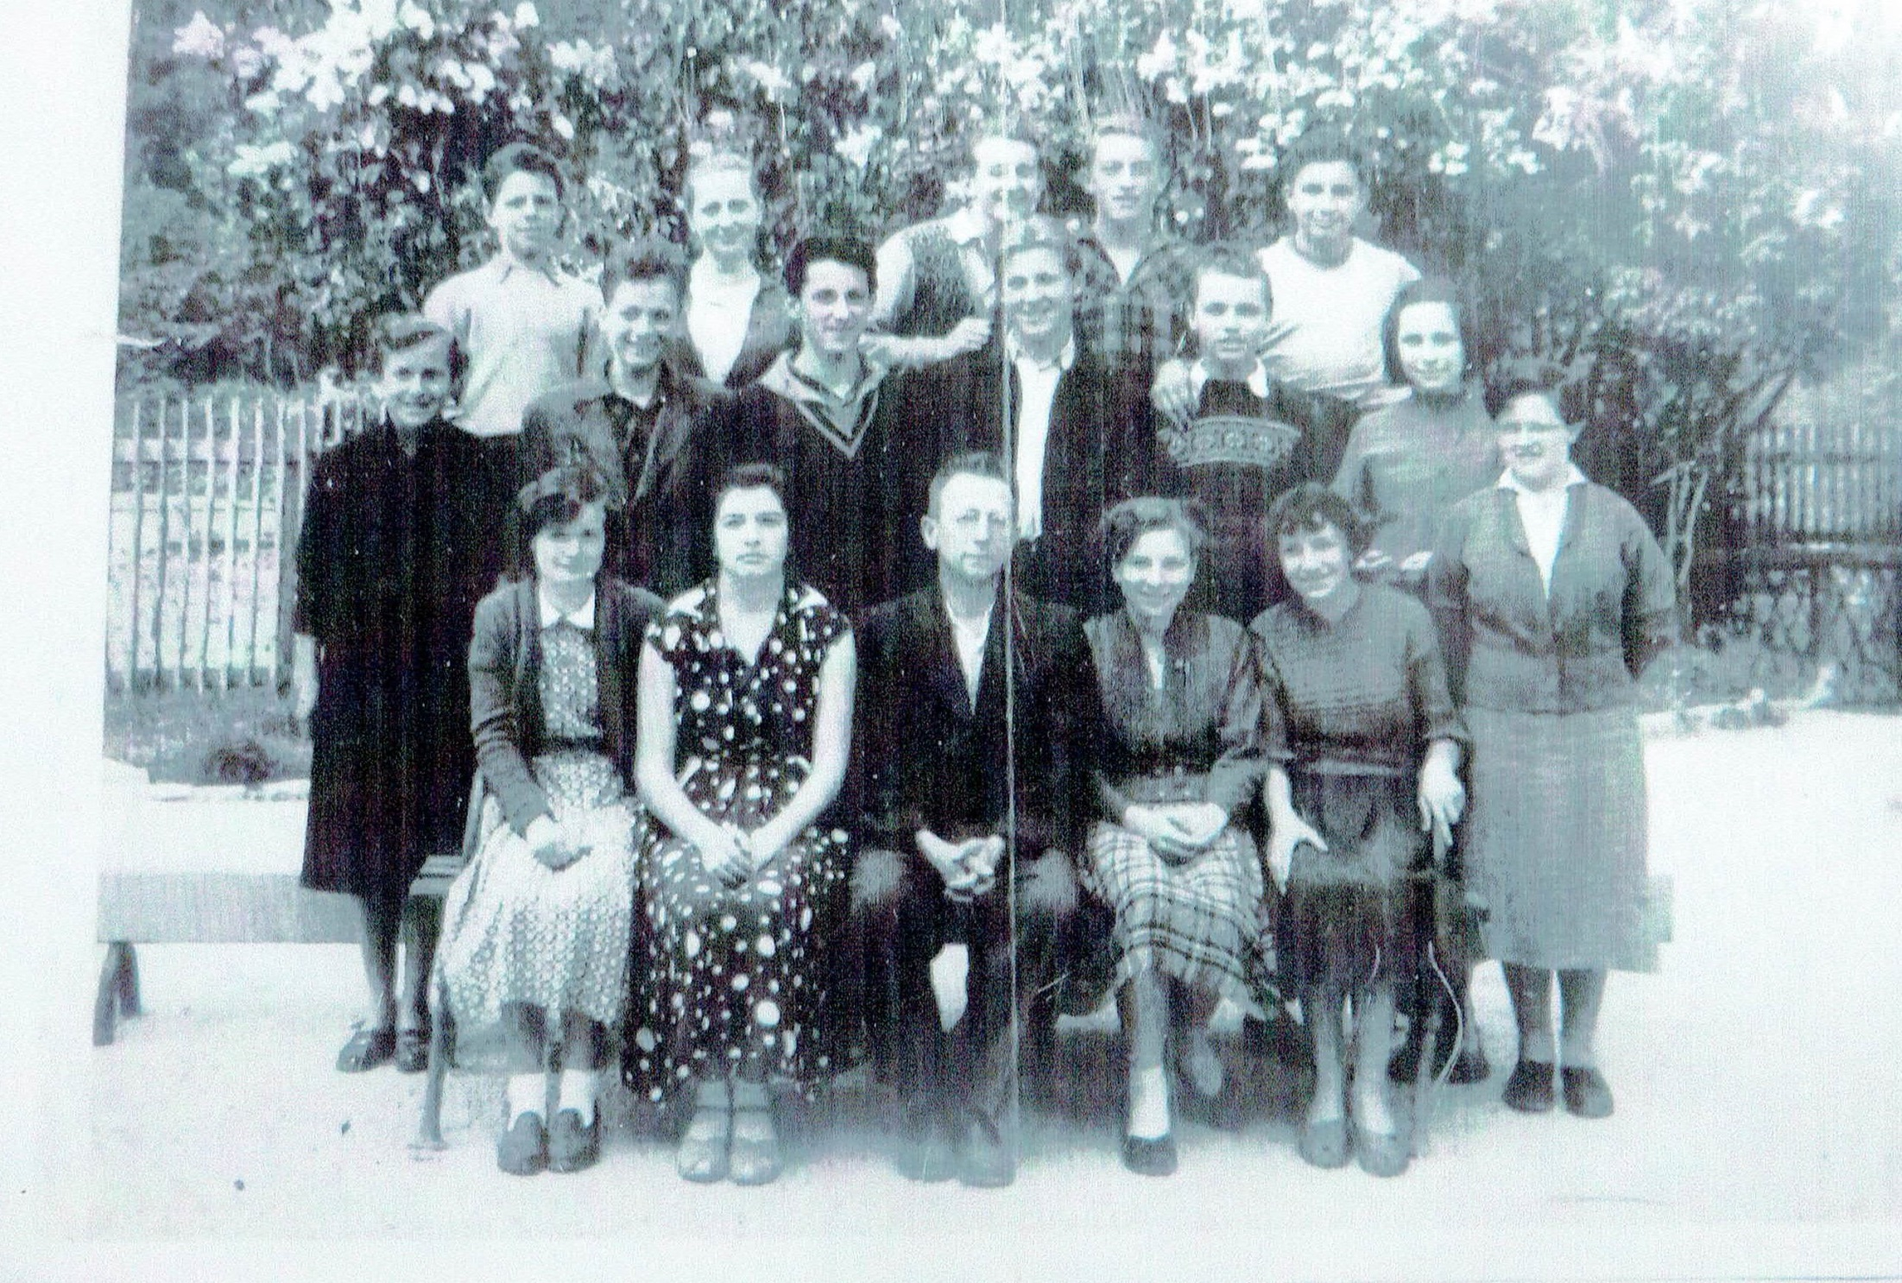
1957 Zaključek VAJENSKE ŠOLE

Slide 13
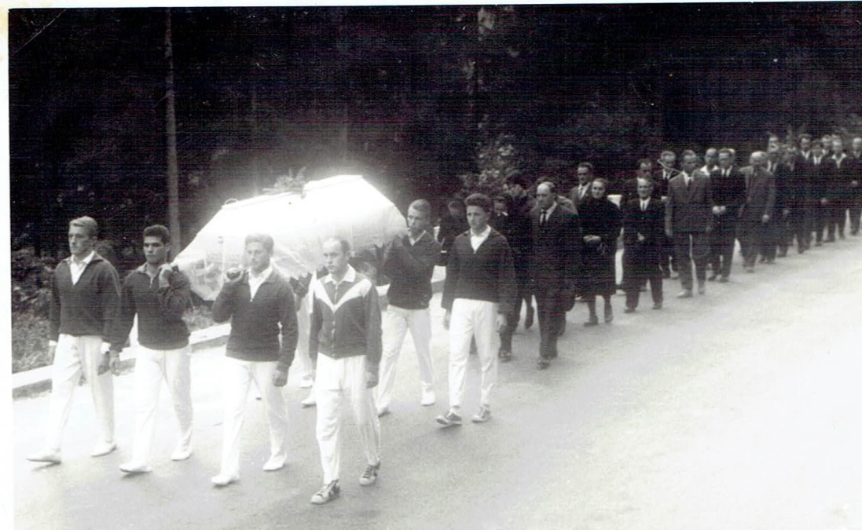
1960 TVD Križe – pogreb svakinje, ki takrat to še ni bila

Slide 14
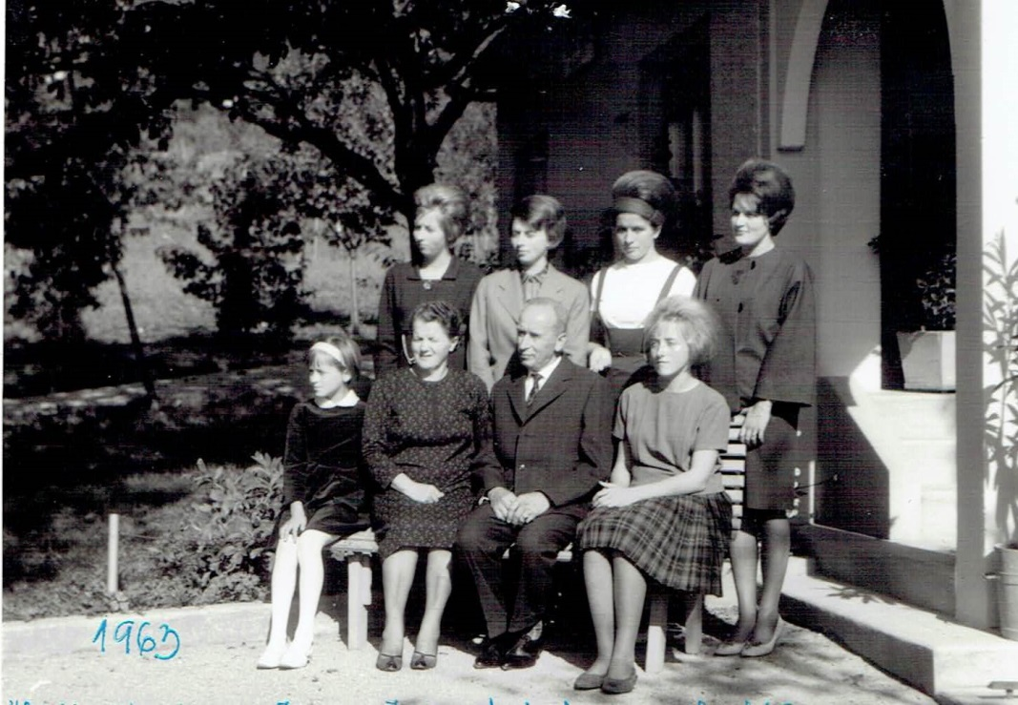
1963 – ne vem kje sem bil, ko so bili vsi doma

Slide 15
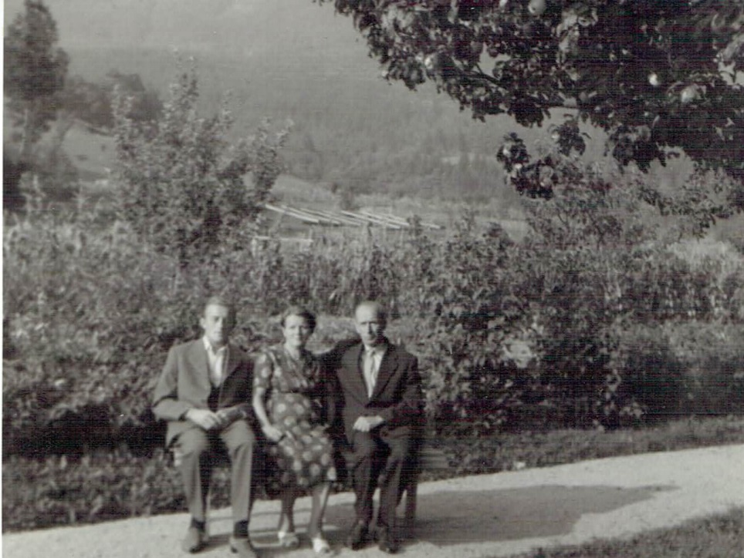
1964 – potem pa še jaz z mamo in atom

Slide 16
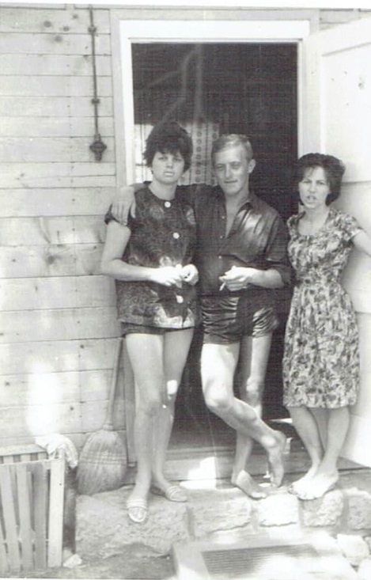
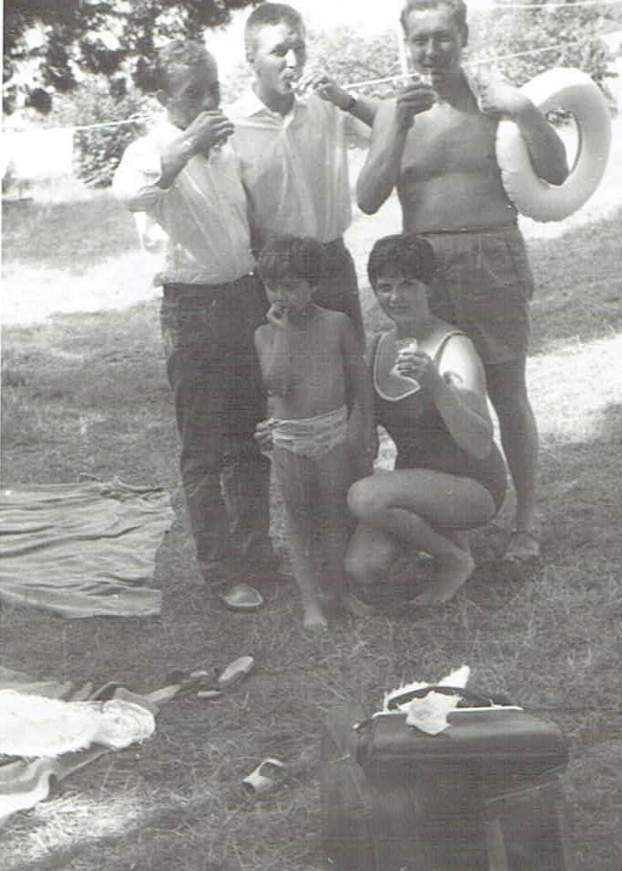
1963 – dopust v POREČU

Slide 17
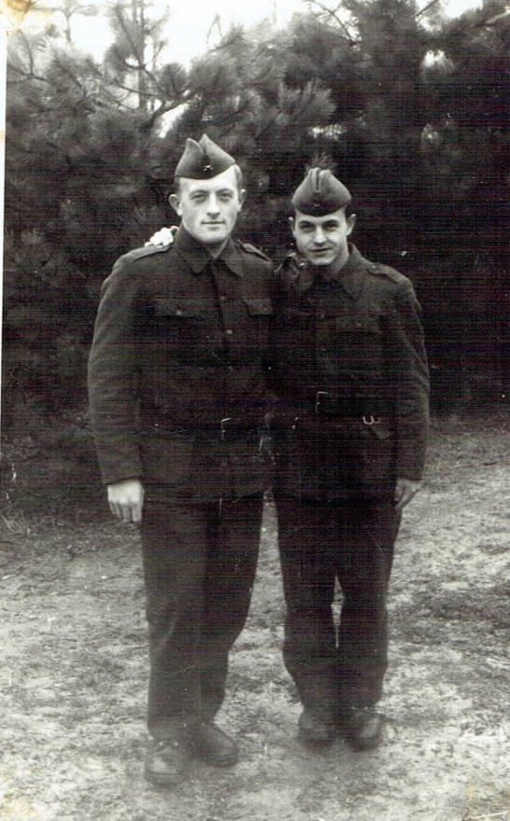
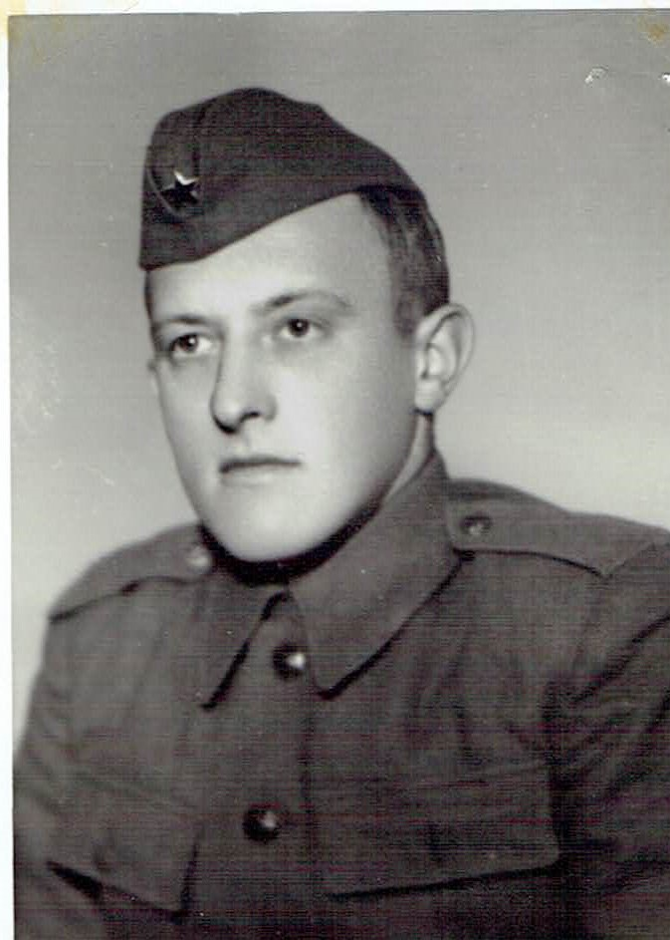
1964-65 Kraljevo in BATAJNICA

Slide 18
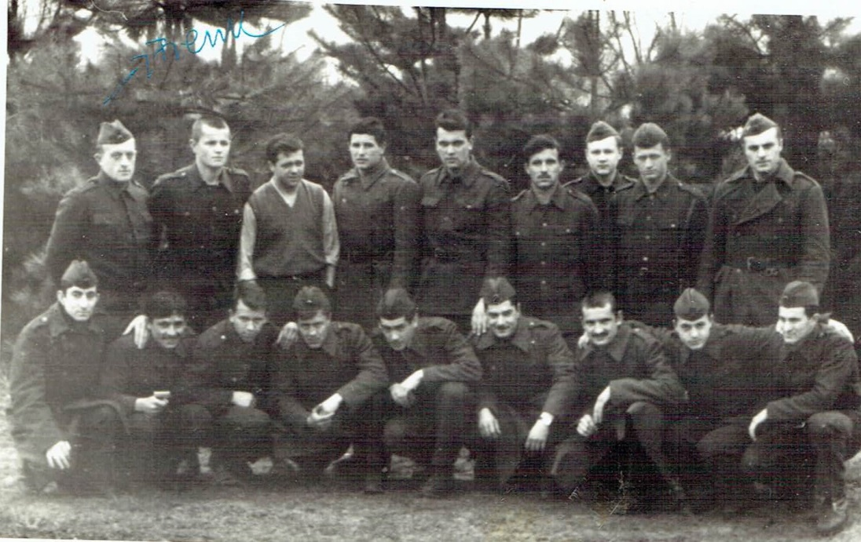
1964-65 gasilska našega VODA

Slide 19
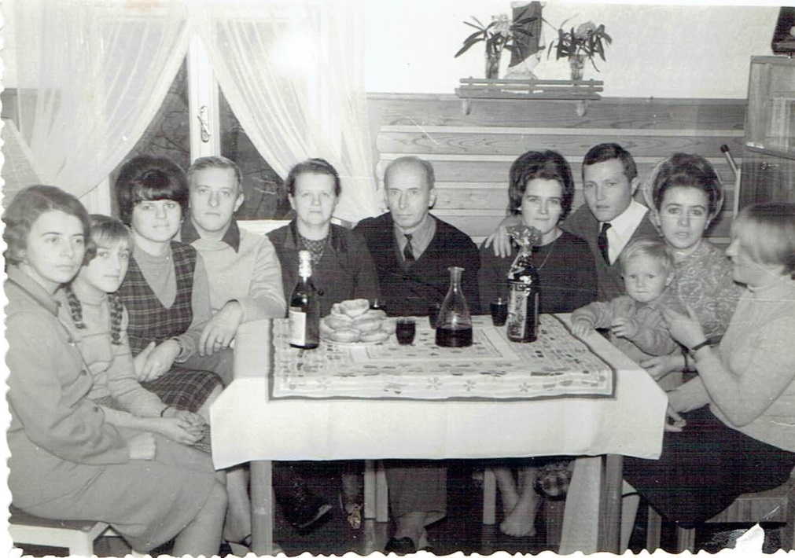
1965 – komplet družina in še 2 + 1

Slide 20
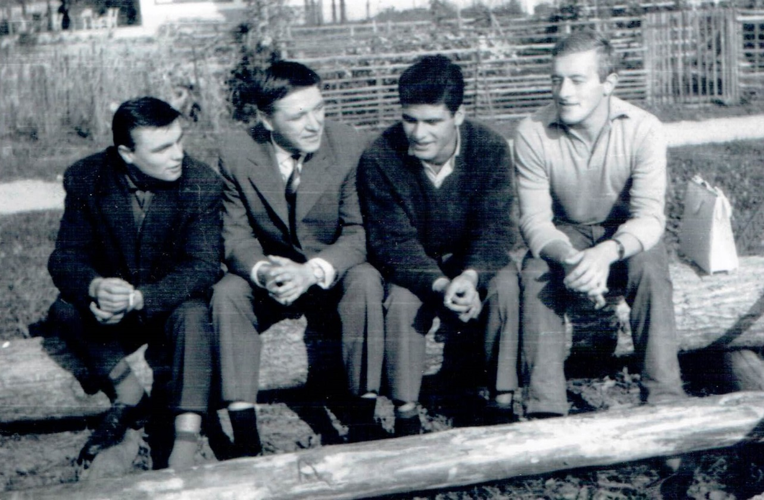
1966 – med prijatelji

Slide 21
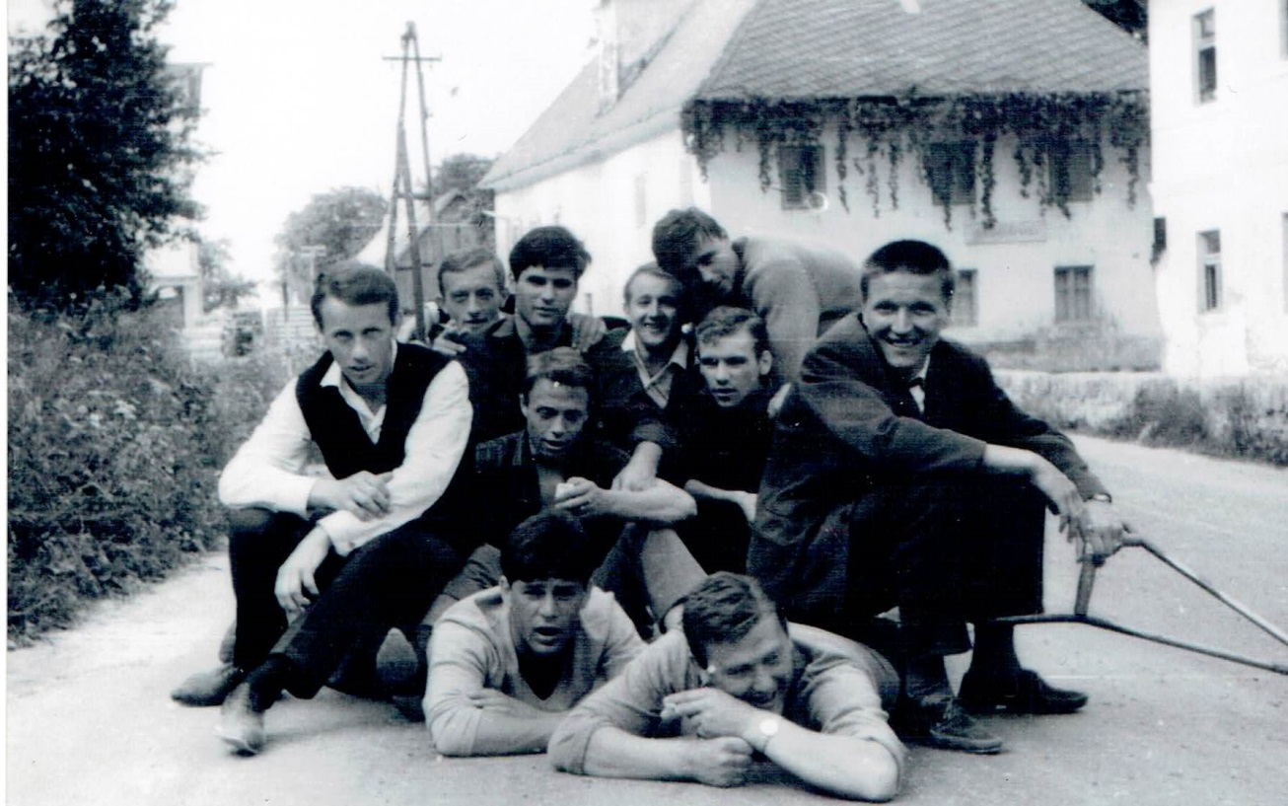
1966 – razpoloženje po fantovščini

Slide 22
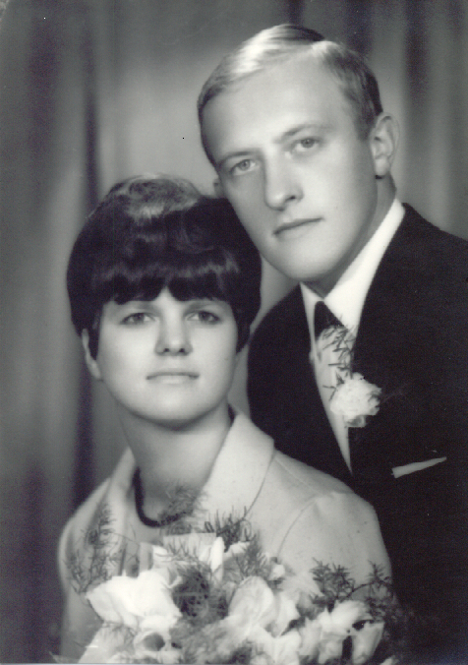
PRVA POMEMBANA PRELOMNICA
1966 – začetek novega obdobja

Slide 23
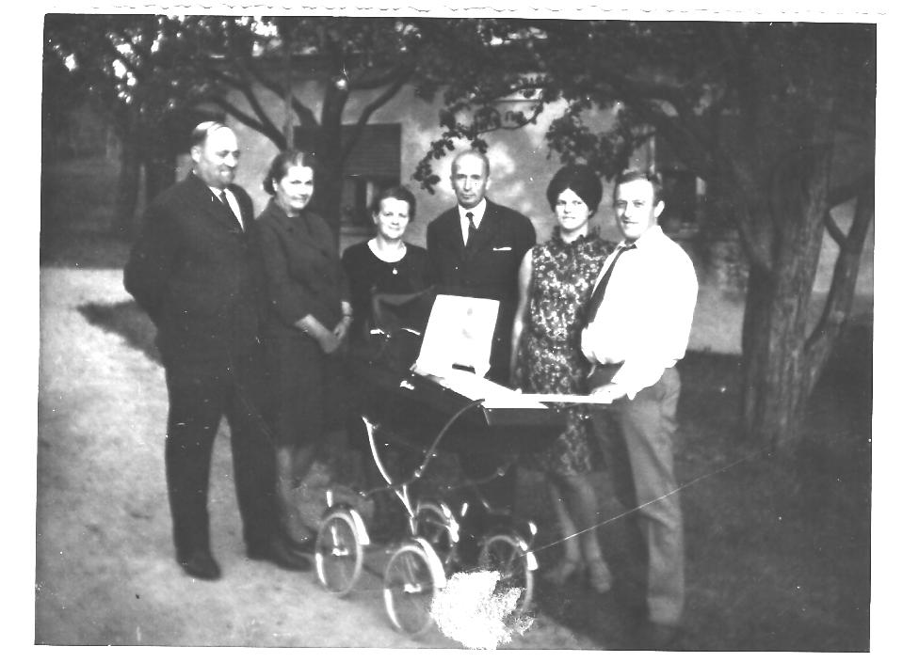
1967 – nova družina, prišla MATEJA

Slide 24
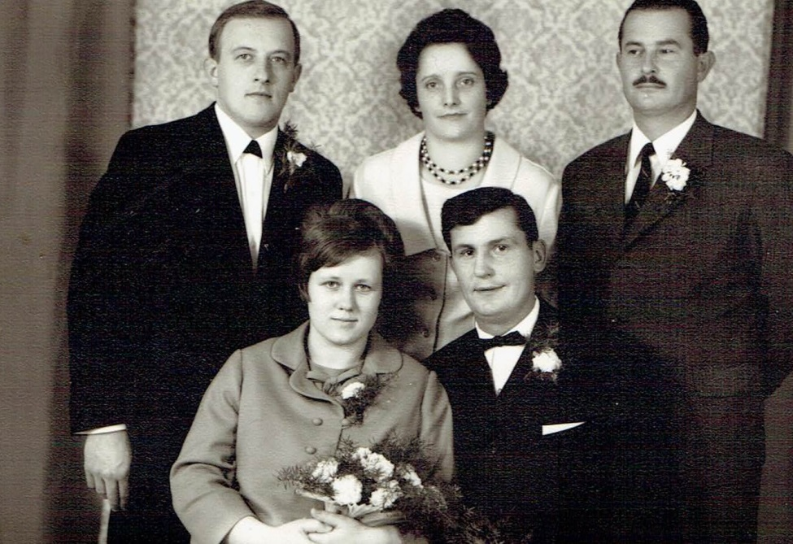
1968 – bil sem poročna priča MIČI

Slide 25
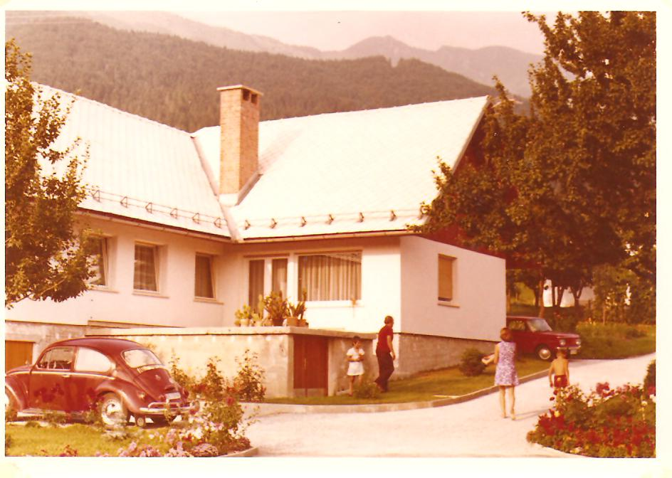
1973 – v svojo hišo, v svoj DOM , nepozabno

Slide 26
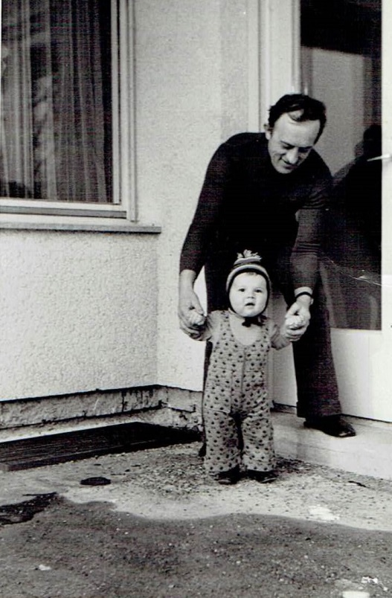
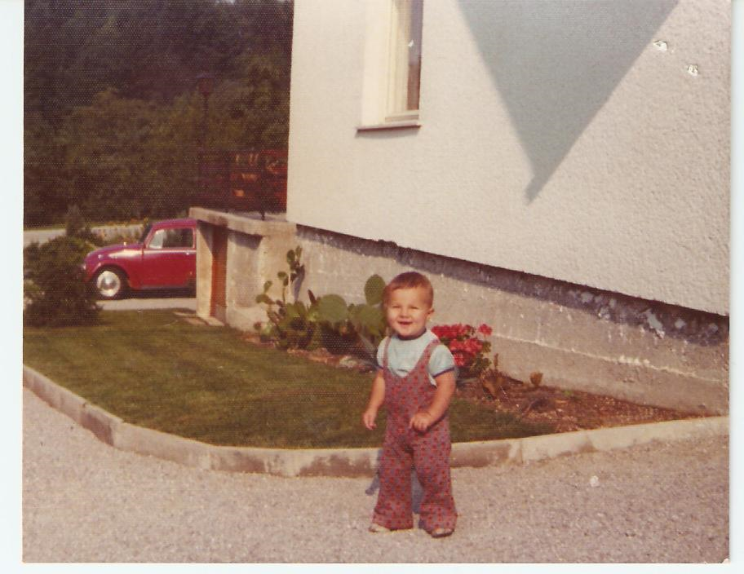
1975 – prvi koraki z MITJEM in potem že sam

Slide 27
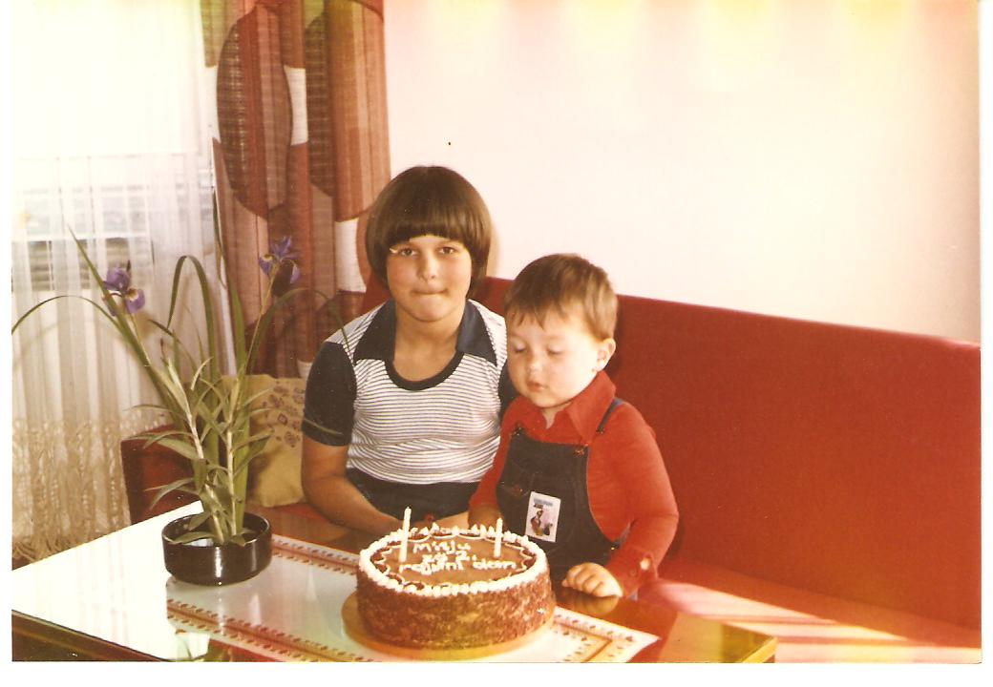
1977 – složna že od otroštva

Slide 28
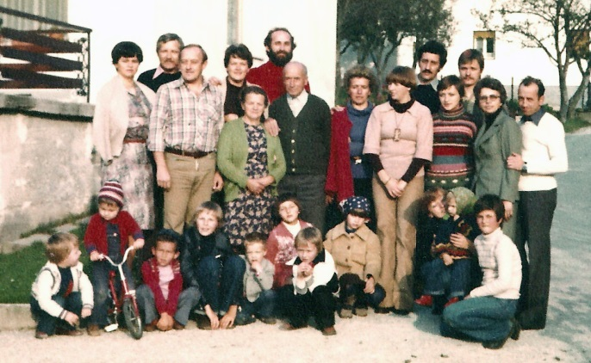
KO SMO BILI SKORAJ ŽE ali ŠE VSI!!

Slide 29
Premor za obuditev spominov na
27.03.1982

Slide 30
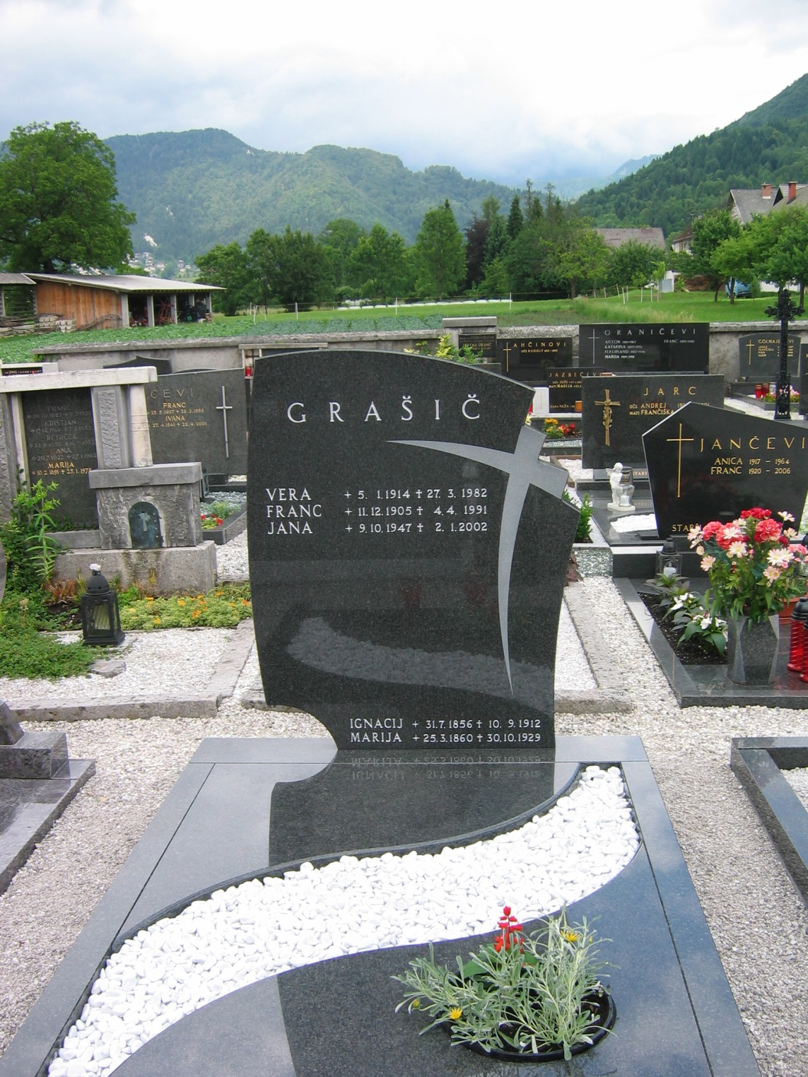
Mama se je kar zgodaj poslovila od vseh nas, prezgodaj saj je imela le 68 let

Slide 31
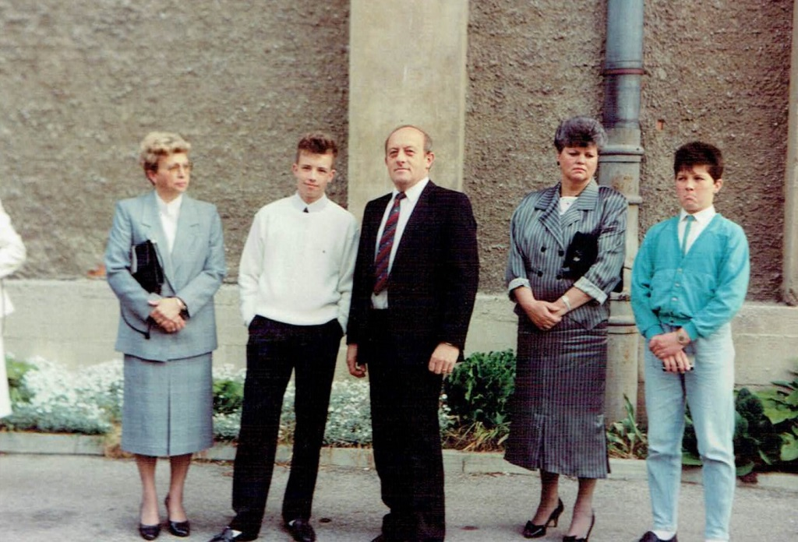
1987 – nekaterim nečakom sem bil tudi BOTER

Slide 32
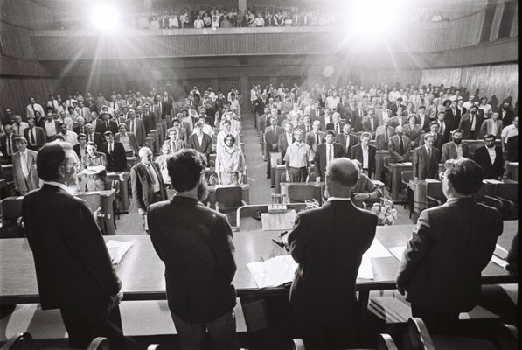
1990-1992 poslanec ZZD
SKUPNA SEJA

Slide 33
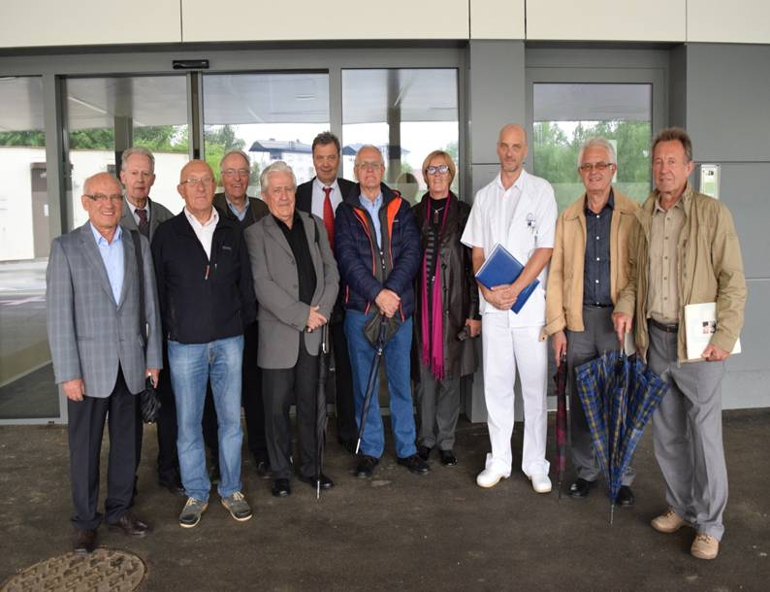
1990-1992 poslanec ZZD obisk v ZD CELJE

Slide 34
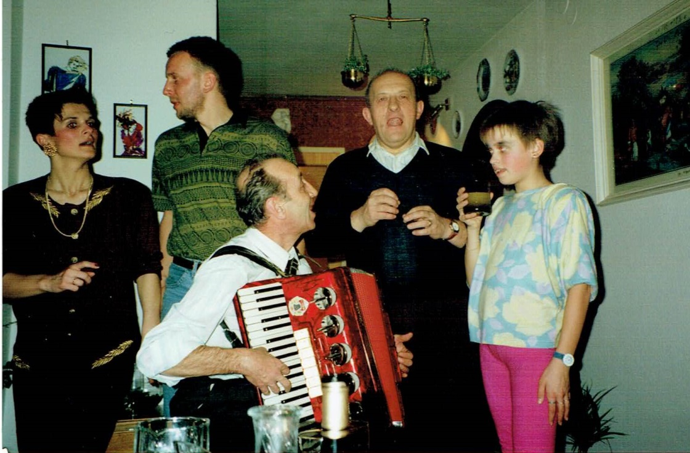
1991 – nenavadno, tudi zapel ob 50 letnici

Slide 35
Premor za obuditev spominov na
12.02.1991

Slide 36
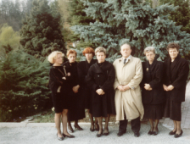
1991 – poslovili smo se od očeta vsi otroci

Slide 37
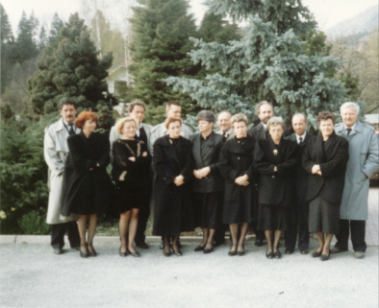
1991 – na dan odhoda očeta 7 x 2

Slide 38
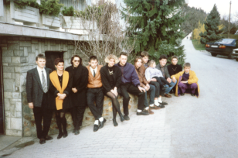
1991 – otroka z vsemi sestričnami in bratranci

Slide 39

1992-1997 državni svetnik

Slide 40
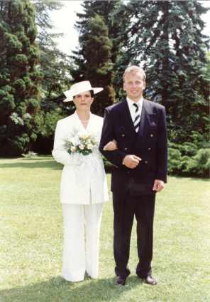
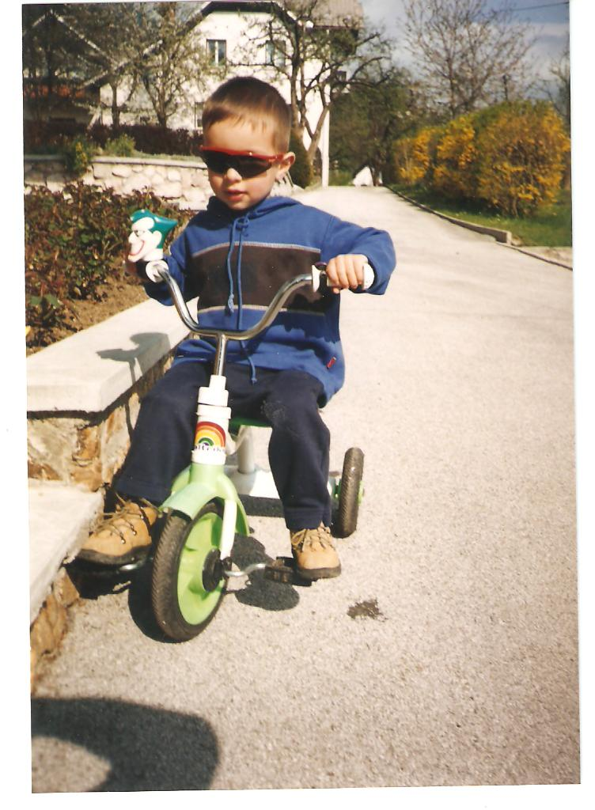
1994 – poroka in nato 1996 PRVI VNUK

Slide 41
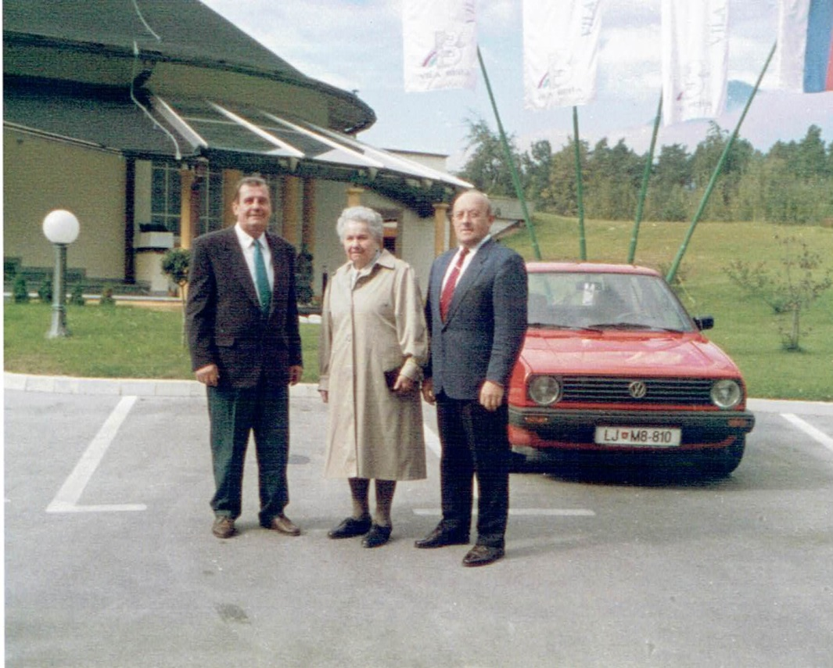
1994 ko je bila moja TAŠČA toliko kot jaz danes

Slide 42
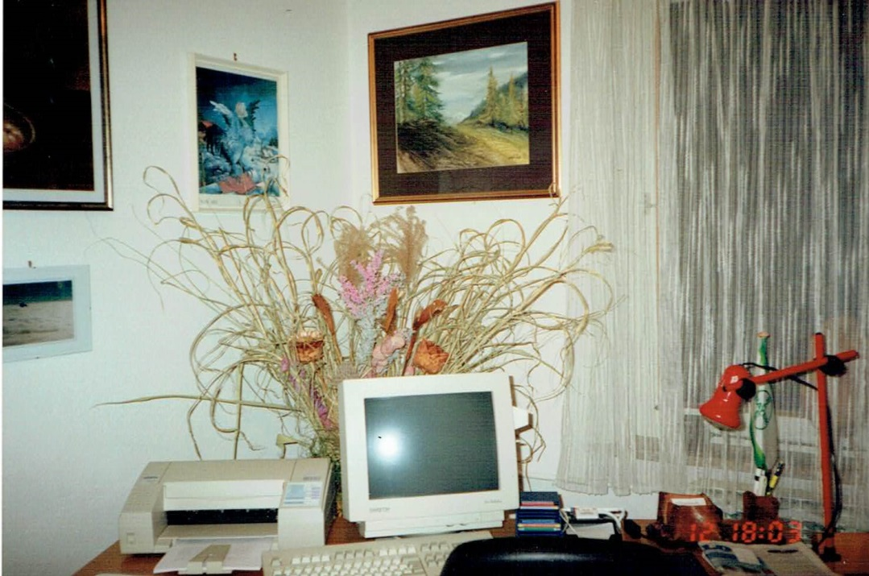
1995 prvi domači računalnik

Slide 43
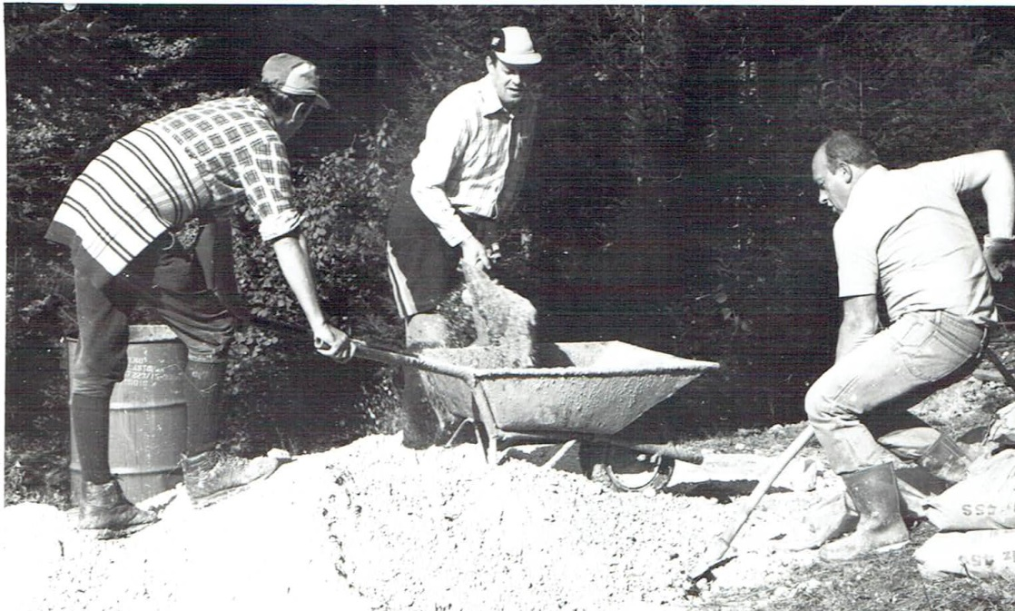
1995 Še malo za spomin na UDARNIŠKO

Slide 44
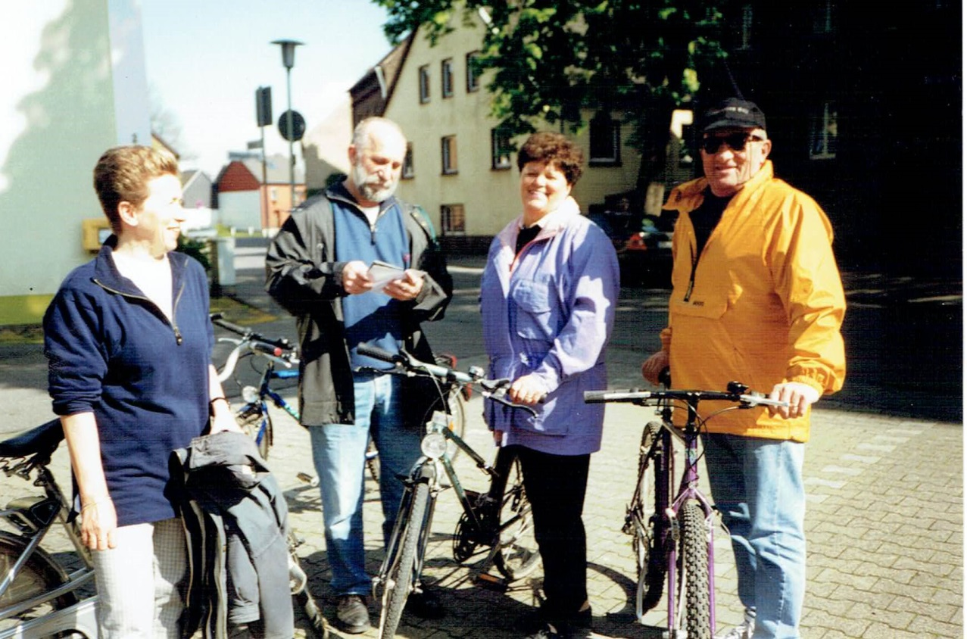
1998 iz BRUSLJA v LEVERKUSEN na kolesa

Slide 45
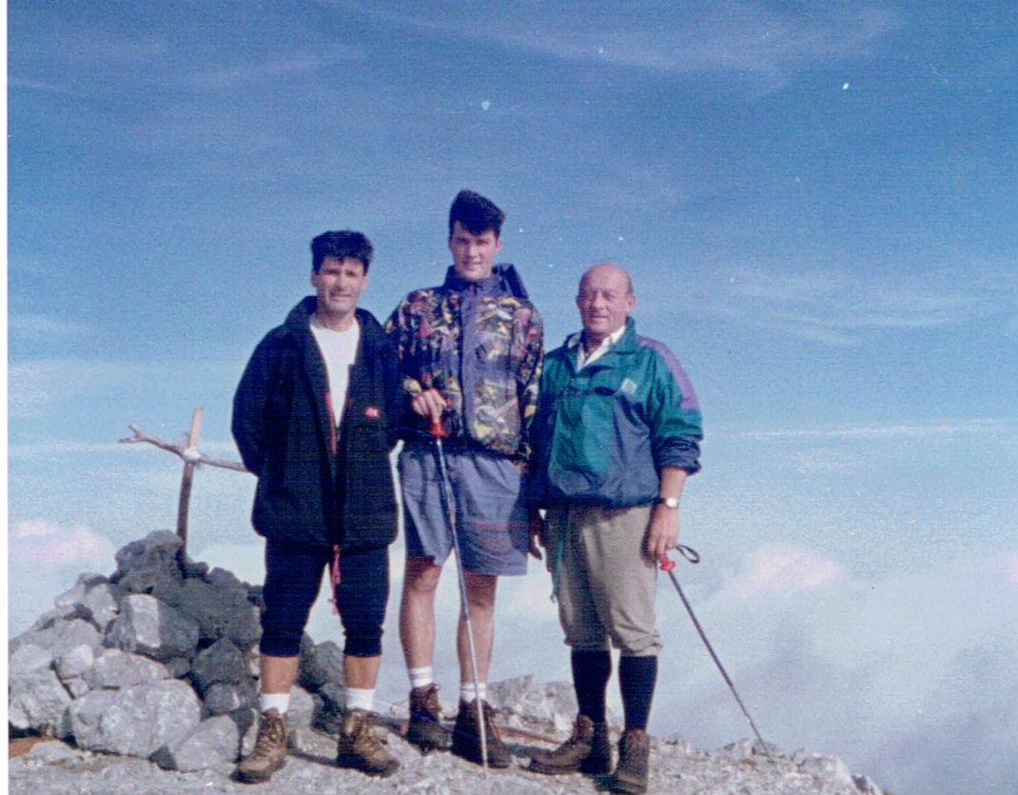
1998 osvojitev STORŽIČA

Slide 46
LETO 2000 PRELOMNO zadnje prejšnjega tisočletja
Na predvečer tega leta 31.12.1999 UPOKOJITEV
Leto pripravništva za življenje v penziji
Ugotovitev tujka v mehurju in OPERACIJA
Boleča kolena in težka hoja

Slide 47
UPOKOJITEV po 40 letih delovne dobe
MOJI DELODAJALCI:
3 leta Franc GRAŠIČ Senično 25
33 let PEKO
4 leta GZS

Slide 48
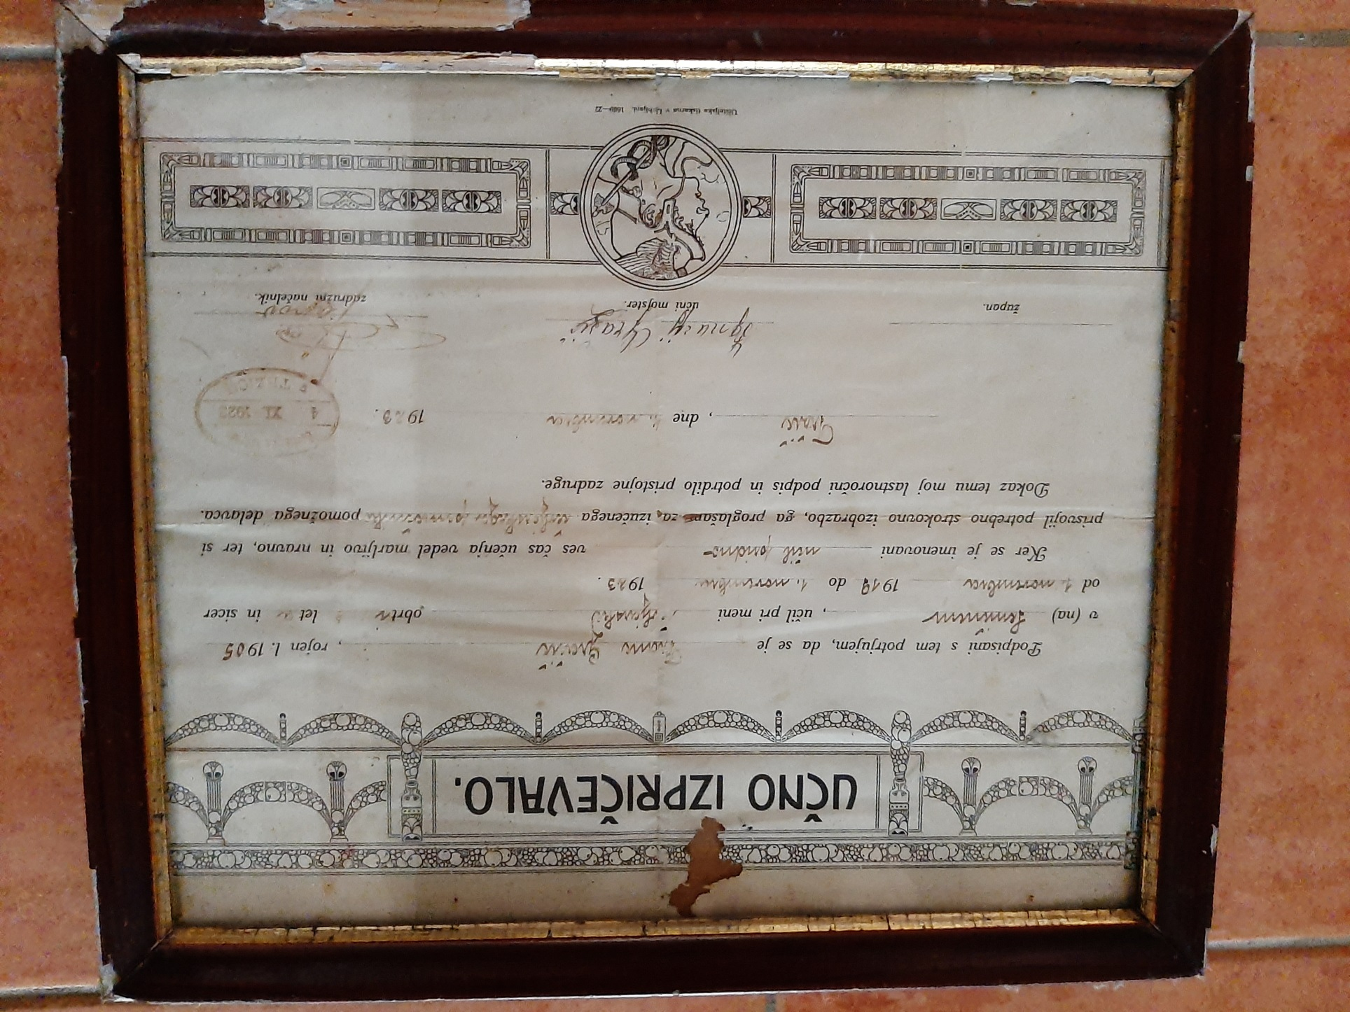
Spričevalo mojega prvega DIREKTORJA

Slide 49
FRANC GRAŠIČ Senično 25 čevljarstvo

Slide 50
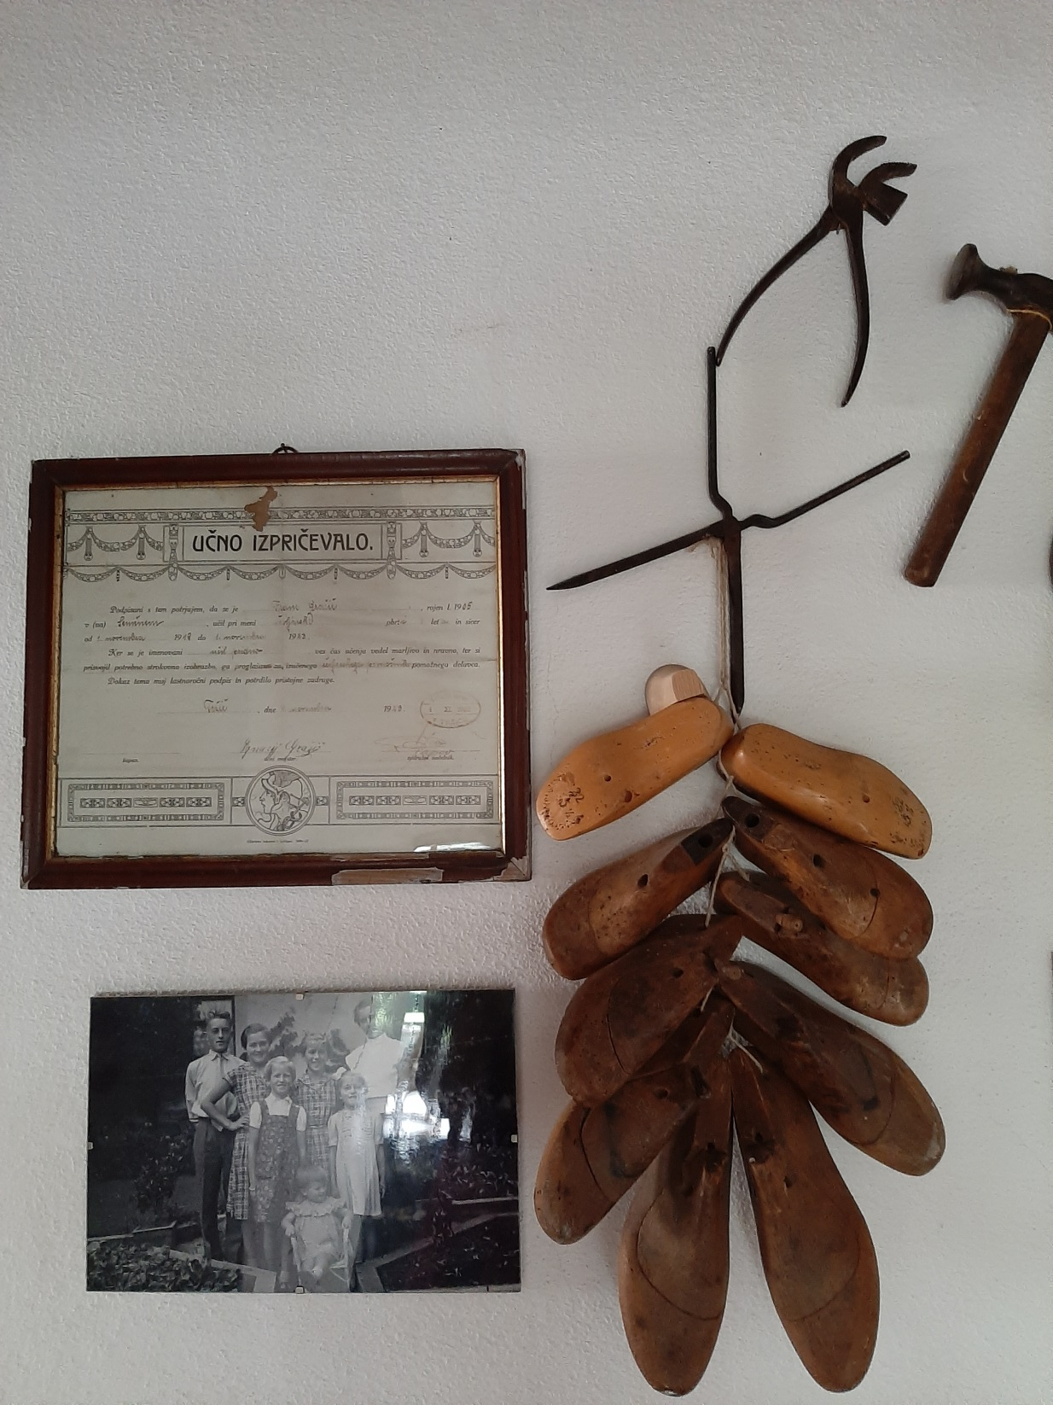
SPOMINI NA OČETA spominska stena pri najmlajši moji sestri

Slide 51

1903 PEKO Peter Kozina

Slide 52
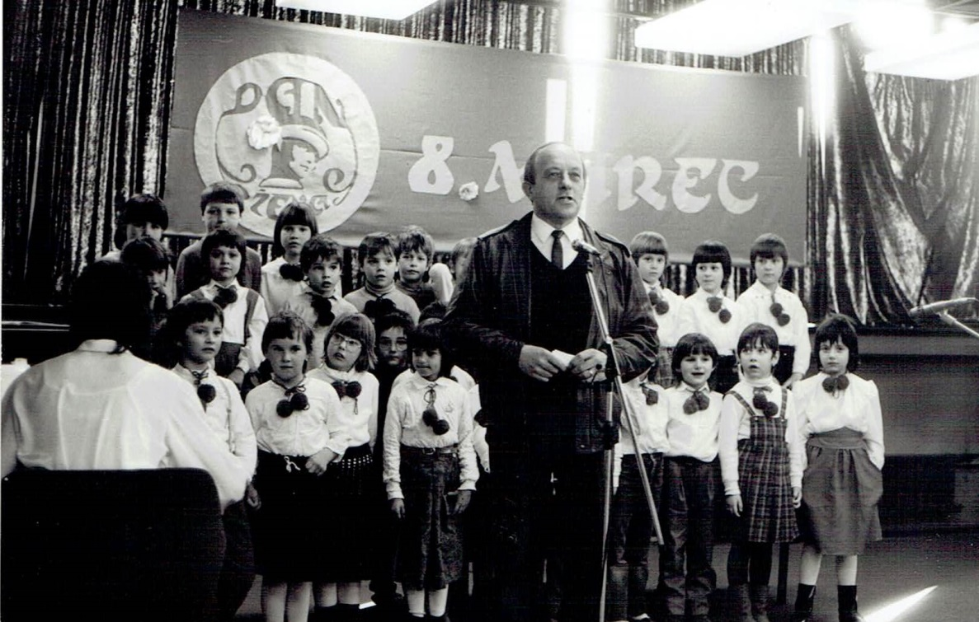
Tudi za 8. marec je bilo potrebno kaj povedati

Slide 53
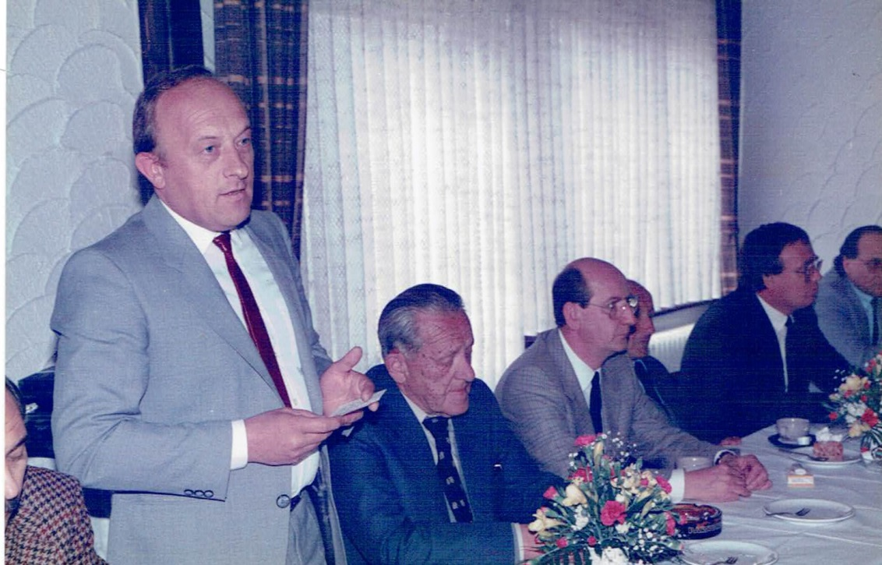
1983 jubilej AFIS-a

Slide 54
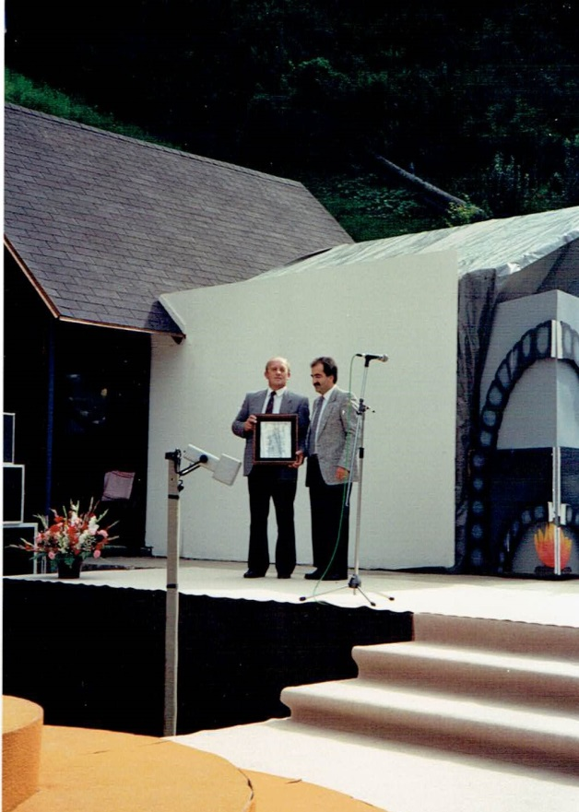
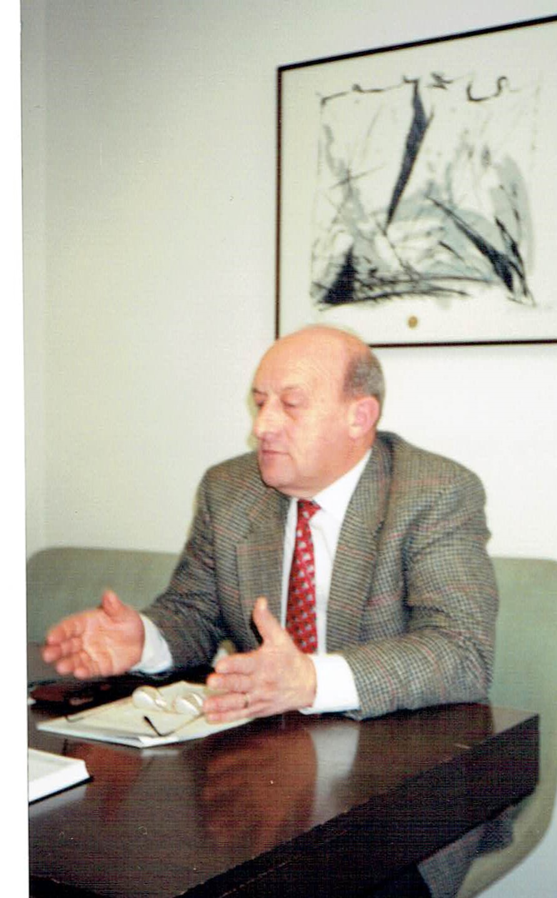
1983 80 let PEKO in potrebna pojasnila

Slide 55

Ekipa v ALŽIRIJI

Slide 56

Srečanje z BEDUINI

Slide 57

Pred tovarno z našo tehnologijo

Slide 58

1988 službeni obisk v LUDBREGU

Slide 59

15. november 1987 PODVIN - tu je padla STAVA za kajenje

Slide 60

1991 sodelavci za mojih 50 let

Slide 61

1989 darilo ob obletnici sodelovanja

Slide 62

1997 s šefom mojega tretjega delodajalca

Slide 63
NOVO TISOČLEJE začetek jesenskega dela mojega življenja
Operacija uspela
Zmanjšanje kg in tako usposobljena kolena
Začetek stalnega razgibavanja možganov in telesa
Veselje z vnukom v pričakovanju novih

Slide 64

2001 prvič GRABNOVI

Slide 65

2006 – tretja preureditev hiše

Slide 66

2003 prva VNUKINJA

Slide 67

2005 – sinovo slovo od matere pri odhodu v zakonski stan

Slide 68

2005 MITJA je pripeljal BLANKO

Slide 69

2007 – mogoče ZADNJI TANGO??

Slide 70

2008 – standardna udeležba srečanj

Slide 71

2008 – prvič in nato vsako leto druženje v spomin na starša

Slide 72

DRUŽENJA PETKOVCEV že od 1978 dalje

Slide 73


30 izletov PETKOVCEV
PARIS 1996 MARMOLADA 2009

Slide 74


21 izletov agencija MAFIŠ
LEVERKUSEN 1998 PRLEKIJA 2001

Slide 75


53 ostalih izletov z agencijo ali samostojno
ISLANDIJA 2013 NORVEŠKA 2015

Slide 76

2008 nekoč sina sedaj vnuka

Slide 77

2008 smučarska TEKSTILIJADA

Slide 78


Od leta 2000 dalje jutranji pohodi v GOZD skupaj več kot 30 tisoč km, na KRIŠKO 233 krat vsake pol leta OSEM TISOČAK.

Slide 79

2007 krst MATEVŽA

Slide 80

2009 priprave za šolo

Slide 81

2010 Na obisku pri dobrem prijatelju

Slide 82
ŠE NEKAJ O MOJEV VIDU
Prva injekcija v desno oko
2017 Skupaj 9 v DO
2017 Pregled levega očesa
2018 Prva injekcija LO
Aprila zadnjič za volanom!!
Pričakujem 28. injekcijo v LO
2021 Sem brez izpita
2021 HODIM LAHKO ŠE SAM!!!

Slide 83

2014 rekreacija v MORAVCIH

Slide 84

Soudeleženci pri REKREACIJI

Slide 85


2015 – Matevž pri obhajilu

Slide 86


2016 LIZA pri birmi in družina MATEJE

Slide 87

2017 druga preureditev hiše, investitor MITJA

Slide 88

2018 MATEVŽ v akciji

Slide 89

2018 METOD v akciji

Slide 90

2018 METOD pomoč pri ŽARU

Slide 91

2020 starejši svetuje

Slide 92

3 + 1 PRIHAJAJO NA POVRŠJE

Slide 93

PRED 10 leti, kaj pa čez 1 leto?

Slide 94


ENKRATNO IN NEPOZABNO „LOFIRANJE“

Slide 95

PRED VČERAJŠNJIM 11.02.21

Slide 96

Praznovanje 12.02.21

Slide 97

Nepozabni piškoti posebej za 80 let

Slide 98

Praznovanje 13.02.21

Slide 99

Praznovanje 13.02.21

Slide 100

Zapoznelo praznovanje 29.04.21 s sestrami, svakinjo in svakom (COVID - 19)

Slide 101

NASVIDENJE

